Slide 1
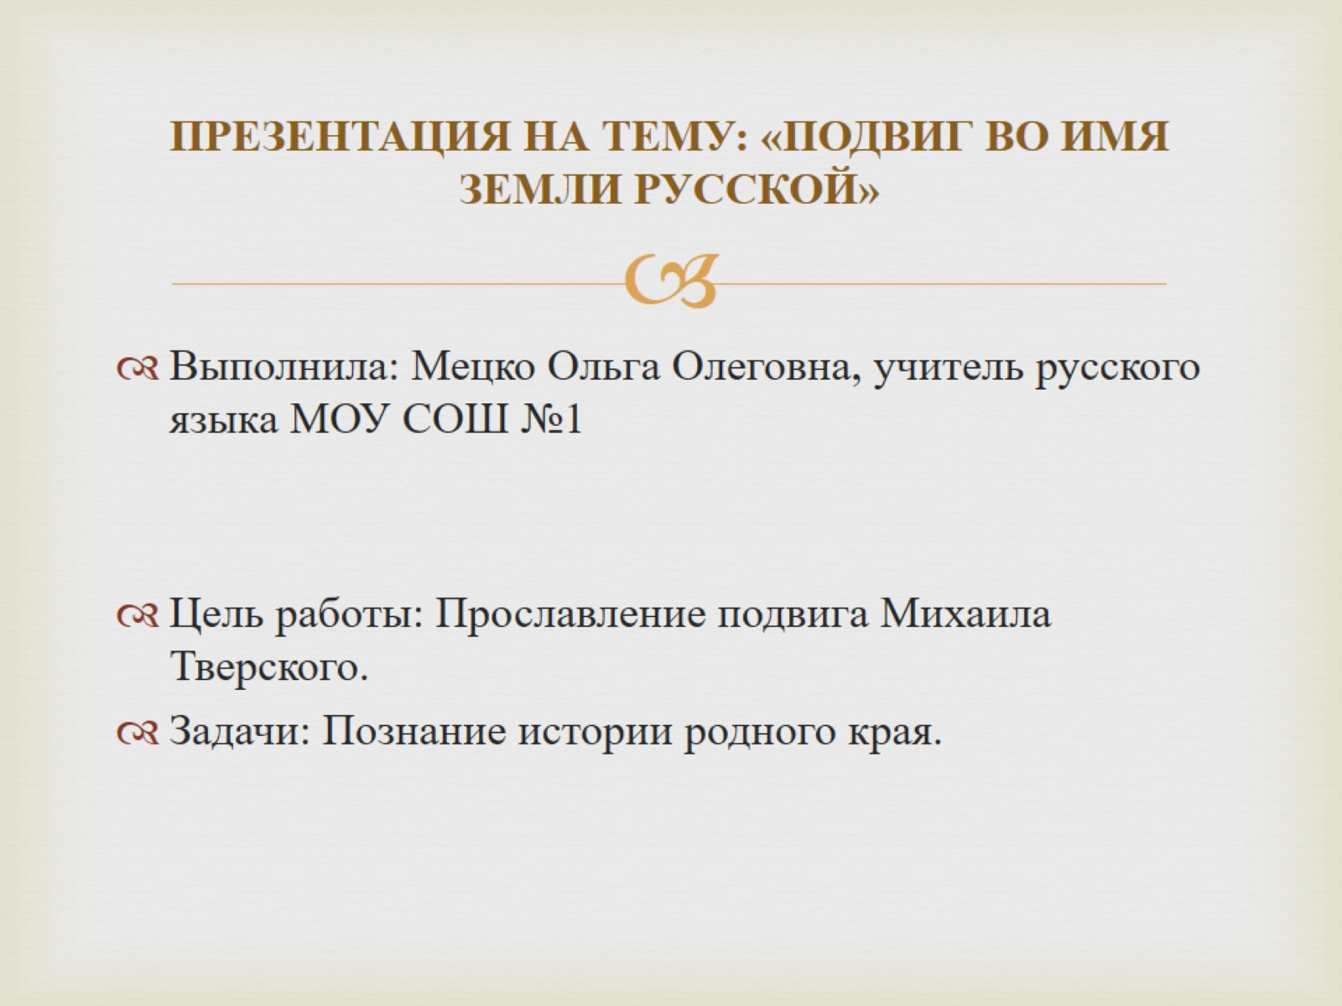
ПРЕЗЕНТАЦИЯ НА ТЕМУ: «ПОДВИГ ВО ИМЯ ЗЕМЛИ РУССКОЙ»

Slide 2
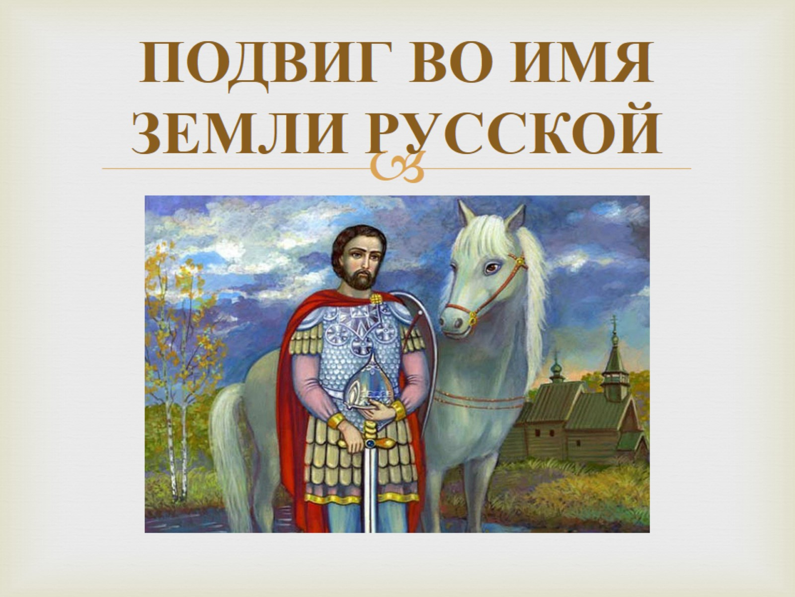
ПОДВИГ ВО ИМЯ ЗЕМЛИ РУССКОЙ

Slide 3
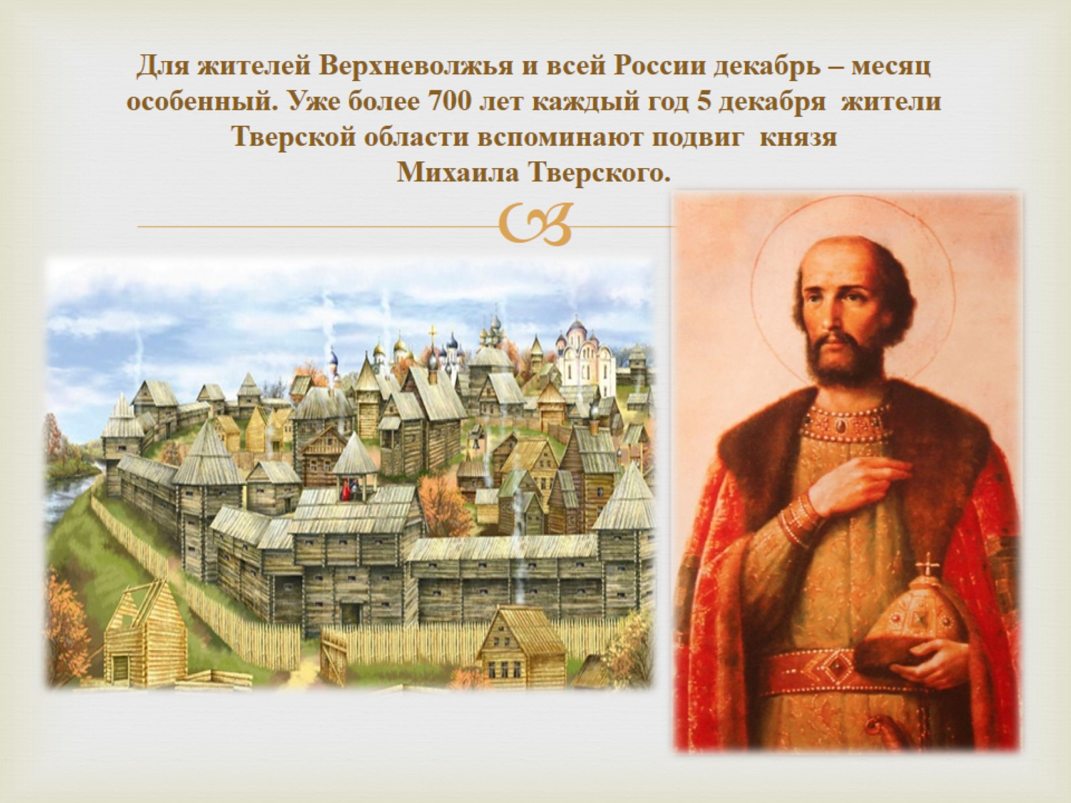
Для жителей Верхневолжья и всей России декабрь – месяц особенный. Уже более 700 лет каждый год 5 декабря жители Тверской области вспоминают подвиг князя
Михаила Тверского.

Slide 4
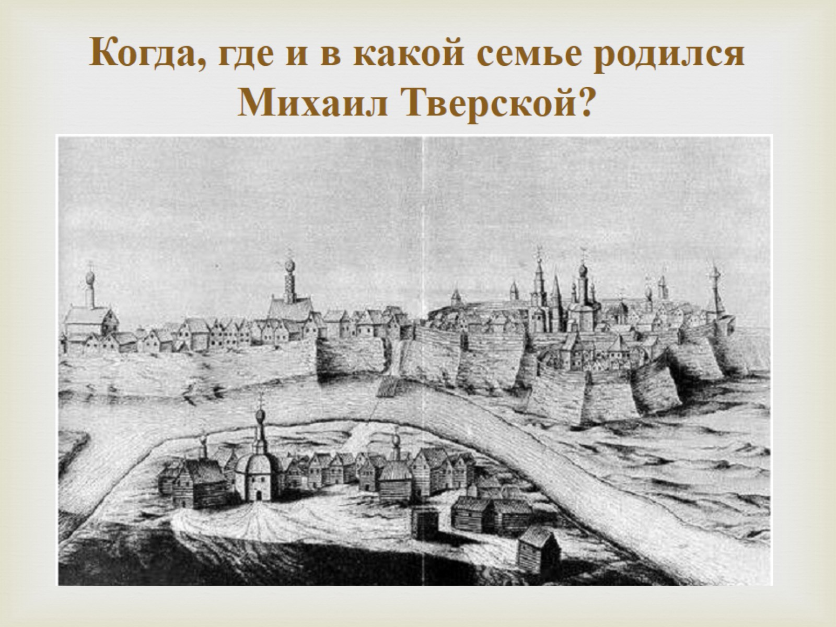
Когда, где и в какой семье родился Михаил Тверской?

Slide 5
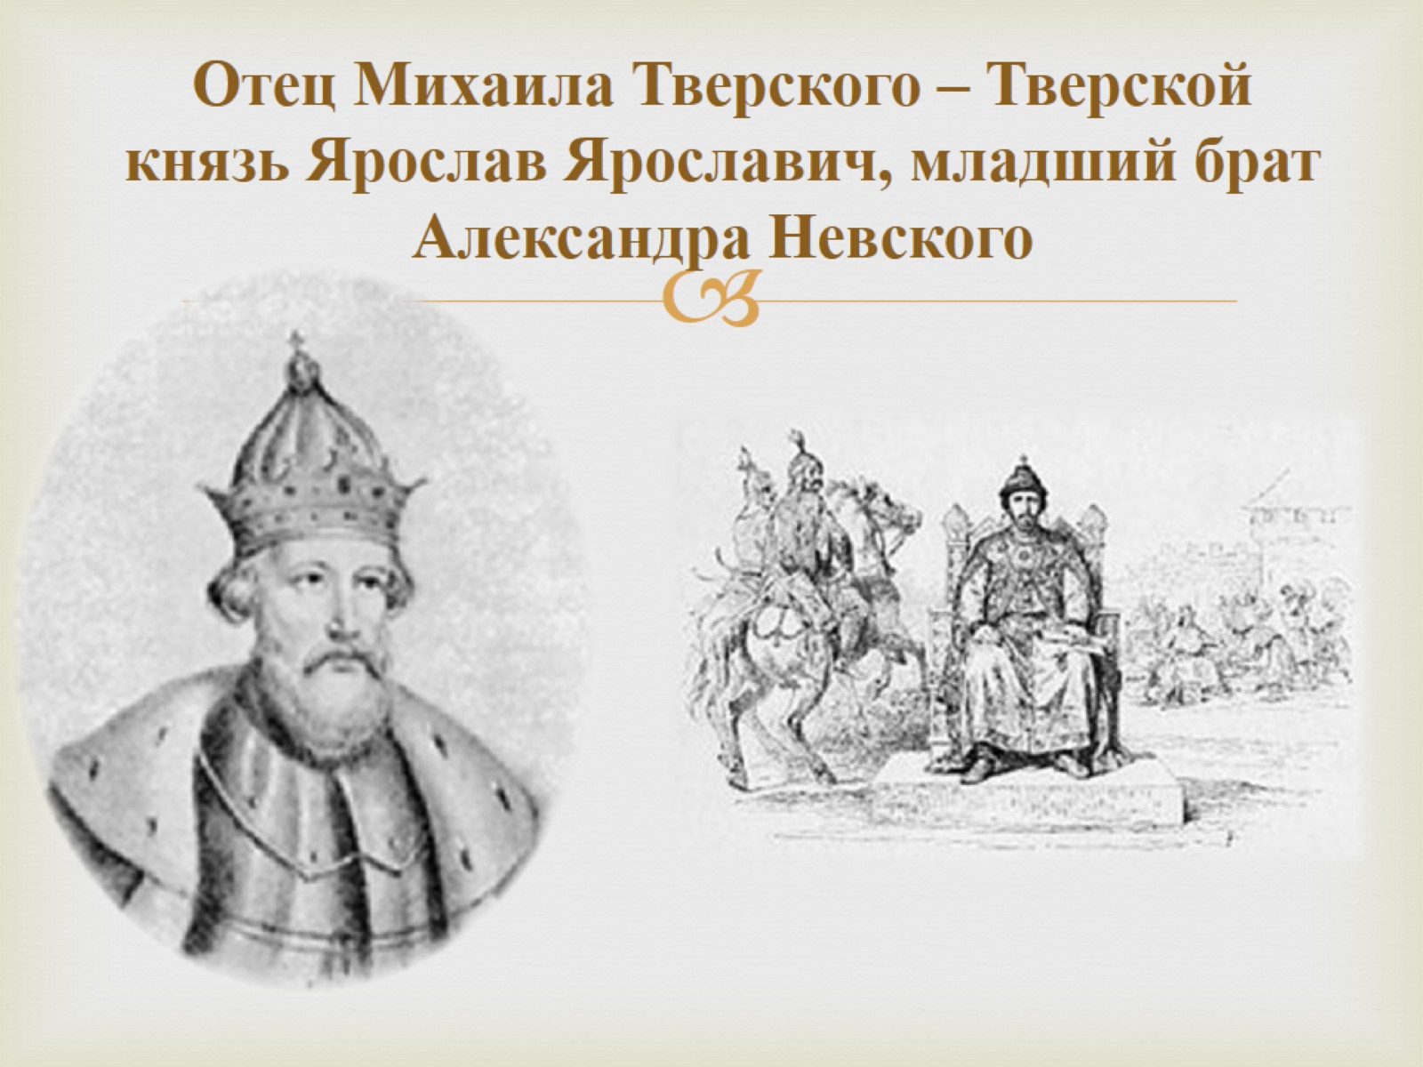
Отец Михаила Тверского – Тверской князь Ярослав Ярославич, младший брат Александра Невского

Slide 6
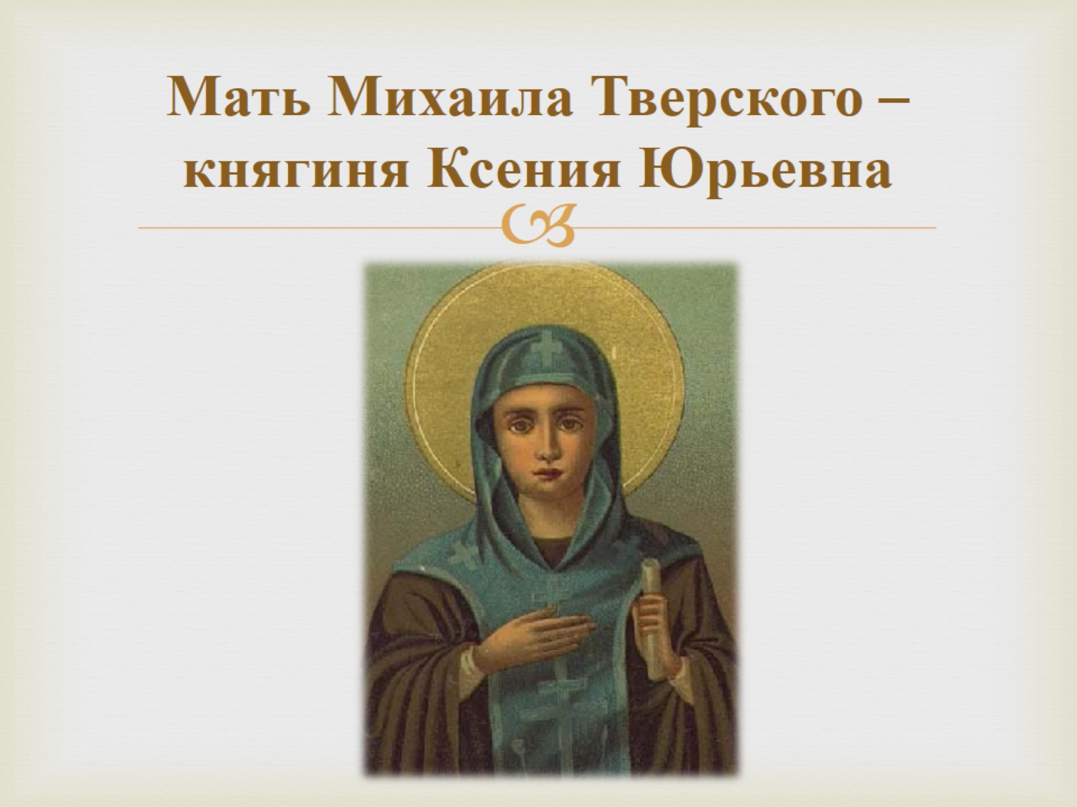
Мать Михаила Тверского – княгиня Ксения Юрьевна

Slide 7
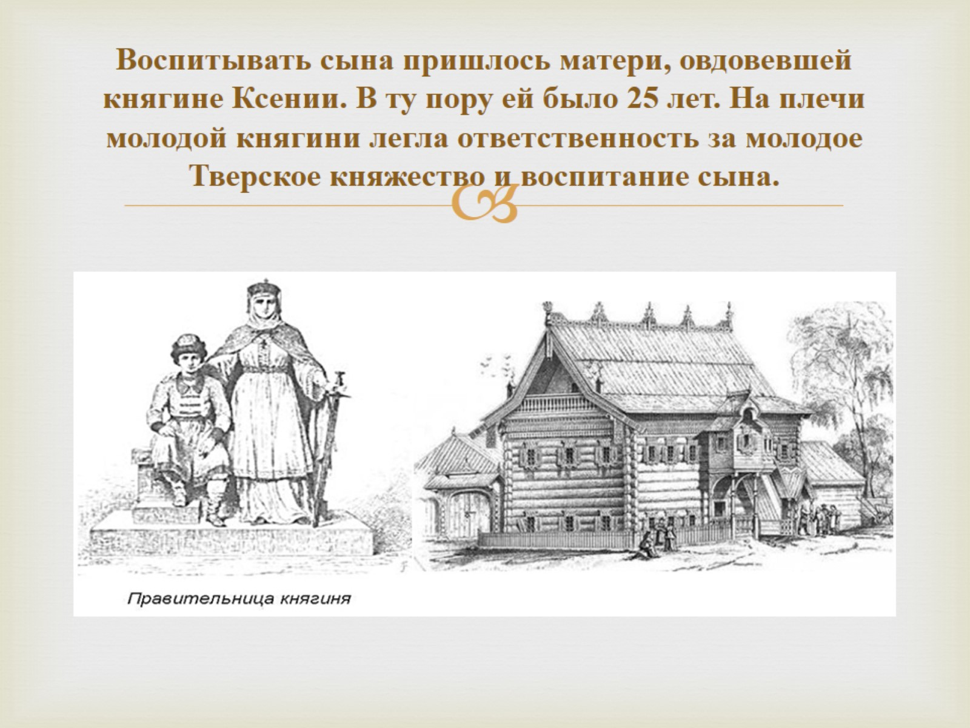
Воспитывать сына пришлось матери, овдовевшей княгине Ксении. В ту пору ей было 25 лет. На плечи молодой княгини легла ответственность за молодое Тверское княжество и воспитание сына.

Slide 8
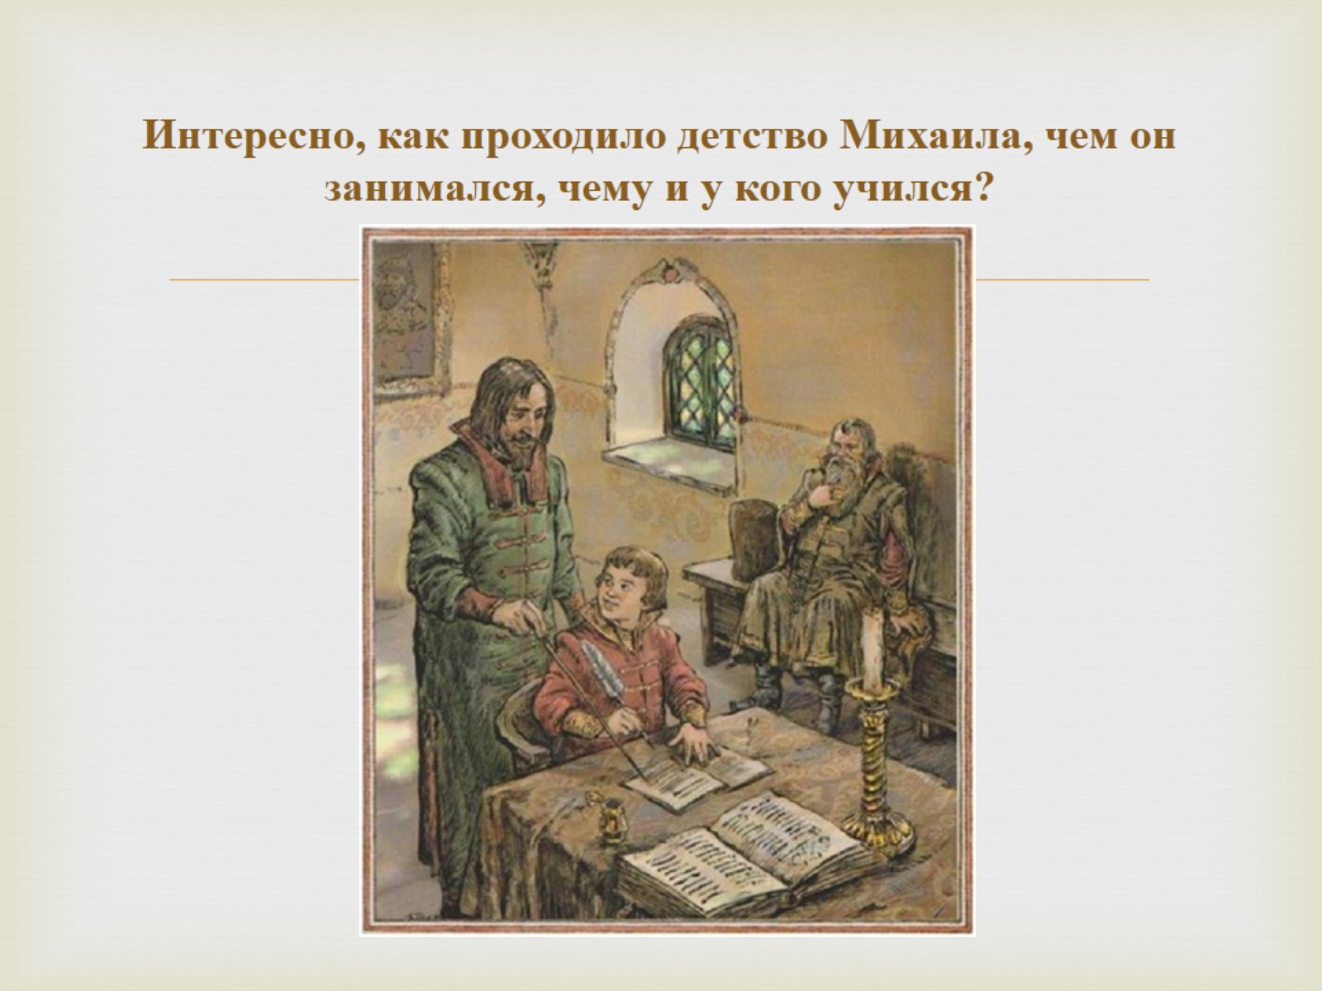
Интересно, как проходило детство Михаила, чем он занимался, чему и у кого учился?

Slide 9
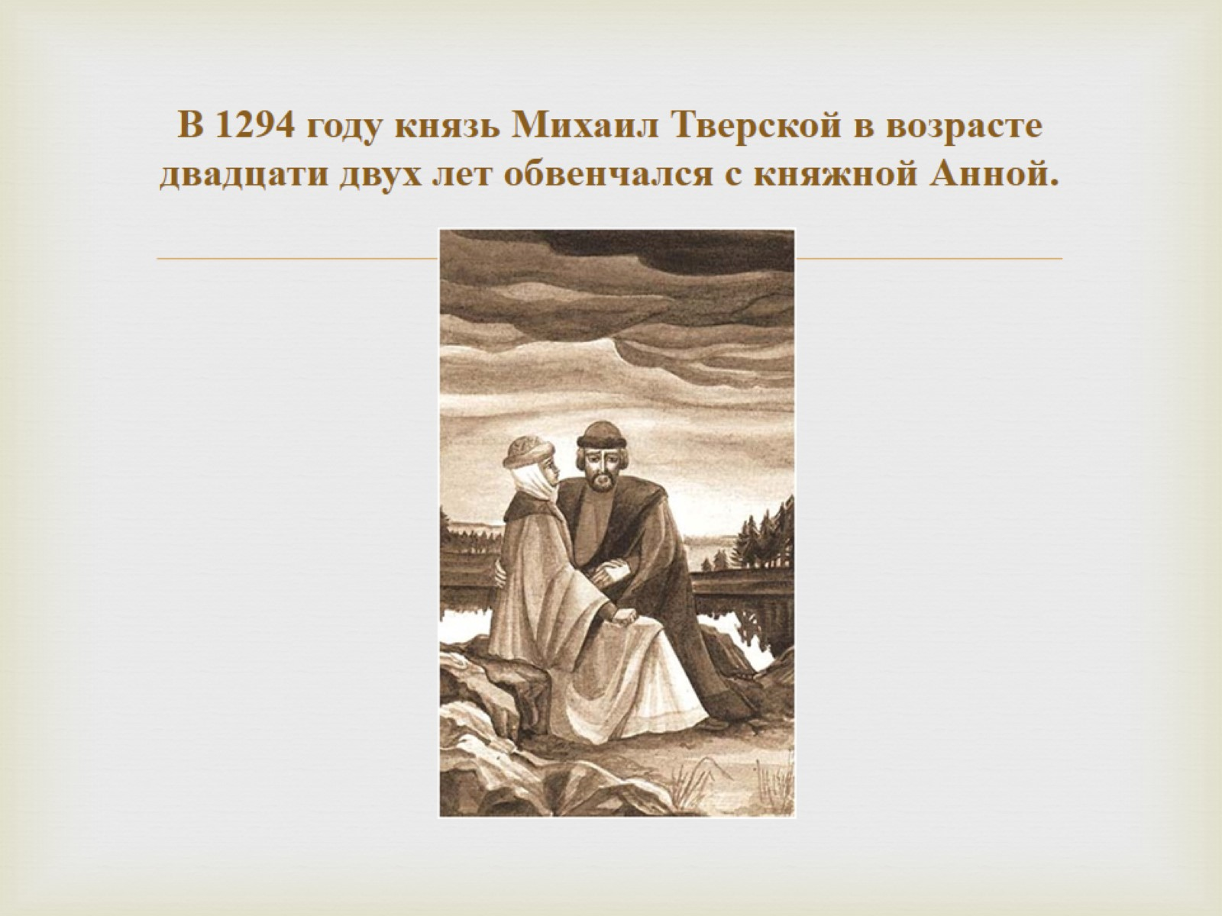
В 1294 году князь Михаил Тверской в возрасте двадцати двух лет обвенчался с княжной Анной.

Slide 10
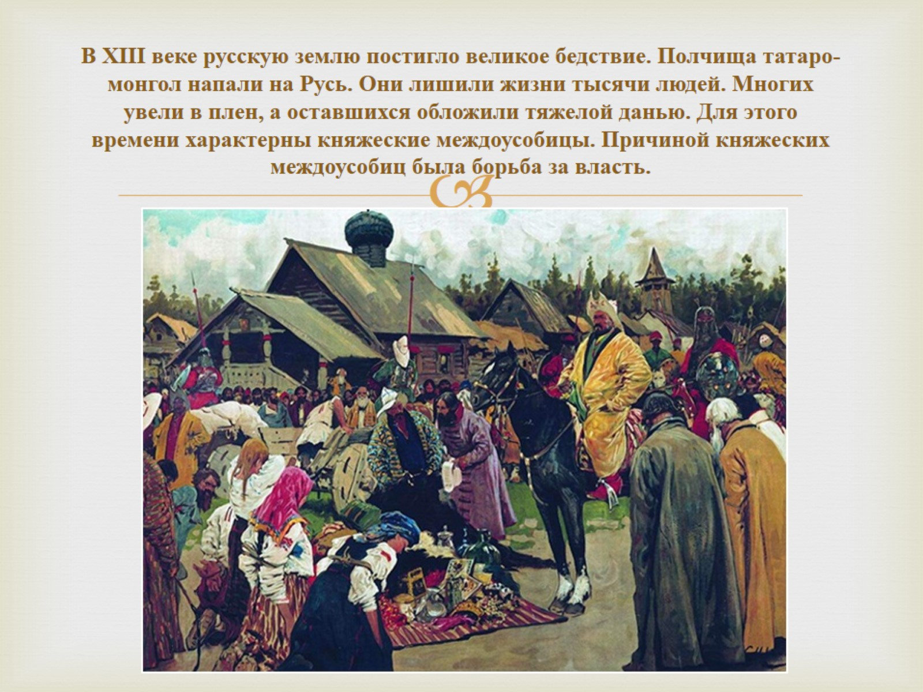
В XIII веке русскую землю постигло великое бедствие. Полчища татаро-монгол напали на Русь. Они лишили жизни тысячи людей. Многих увели в плен, а оставшихся обложили тяжелой данью. Для этого времени характерны княжеские междоусобицы. Причиной княжеских междоусобиц была борьба за власть.

Slide 11
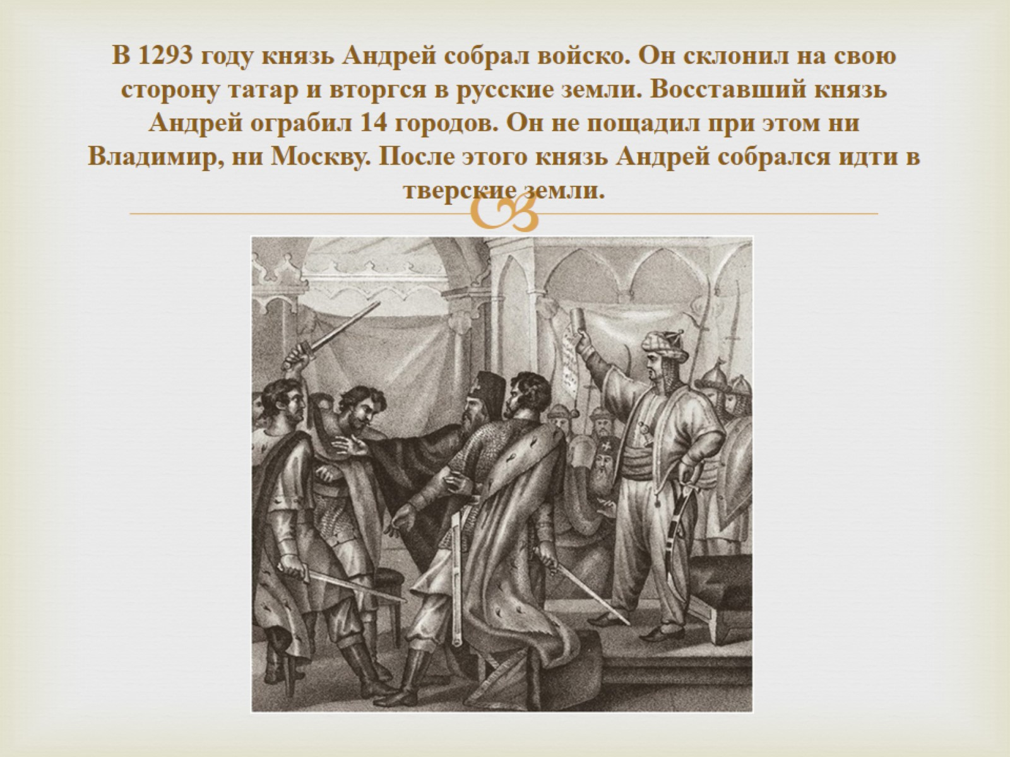
В 1293 году князь Андрей собрал войско. Он склонил на свою сторону татар и вторгся в русские земли. Восставший князь Андрей ограбил 14 городов. Он не пощадил при этом ни Владимир, ни Москву. После этого князь Андрей собрался идти в тверские земли.

Slide 12
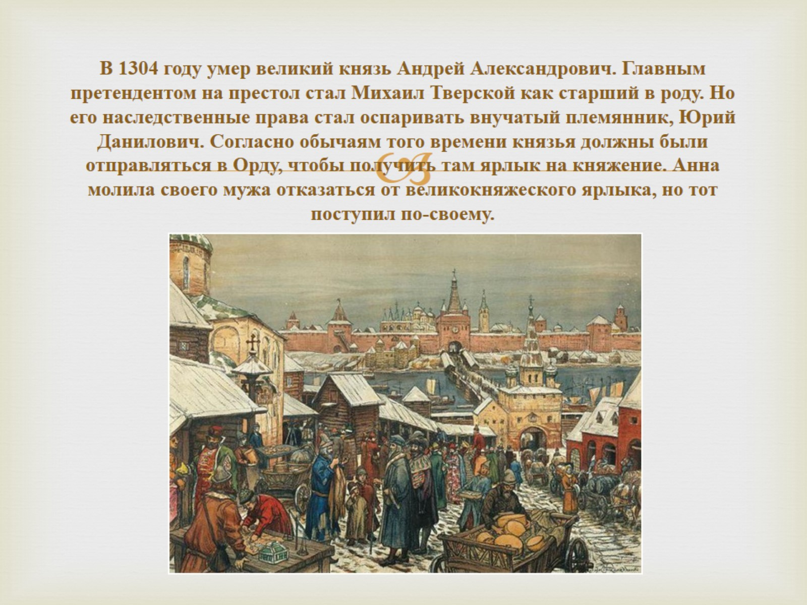
В 1304 году умер великий князь Андрей Александрович. Главным претендентом на престол стал Михаил Тверской как старший в роду. Но его наследственные права стал оспаривать внучатый племянник, Юрий Данилович. Согласно обычаям того времени князья должны были отправляться в Орду, чтобы получить там ярлык на княжение. Анна молила своего мужа отказаться от великокняжеского ярлыка, но тот поступил по-своему.

Slide 13
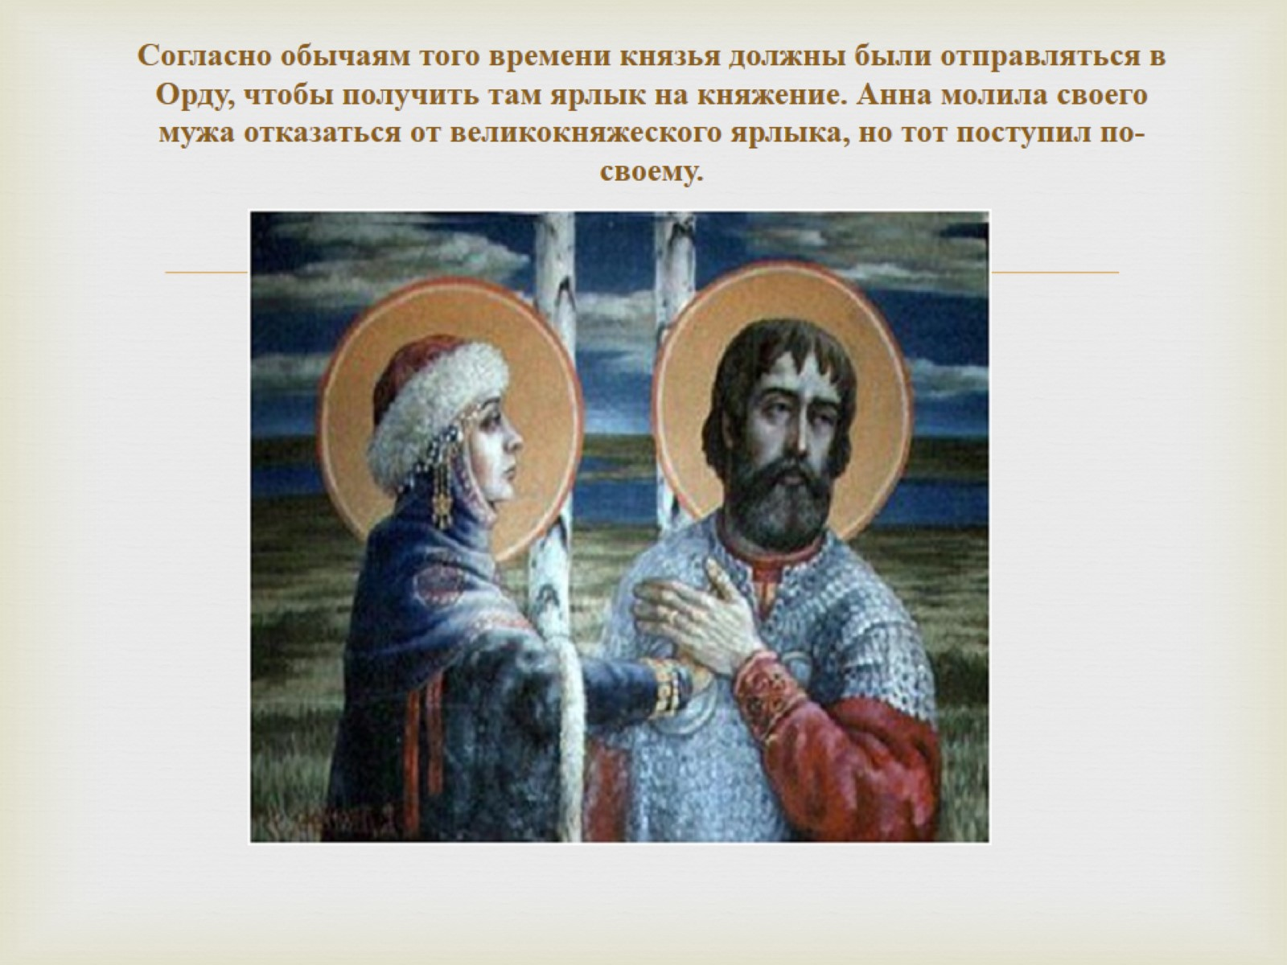
Согласно обычаям того времени князья должны были отправляться в Орду, чтобы получить там ярлык на княжение. Анна молила своего мужа отказаться от великокняжеского ярлыка, но тот поступил по-своему.

Slide 14
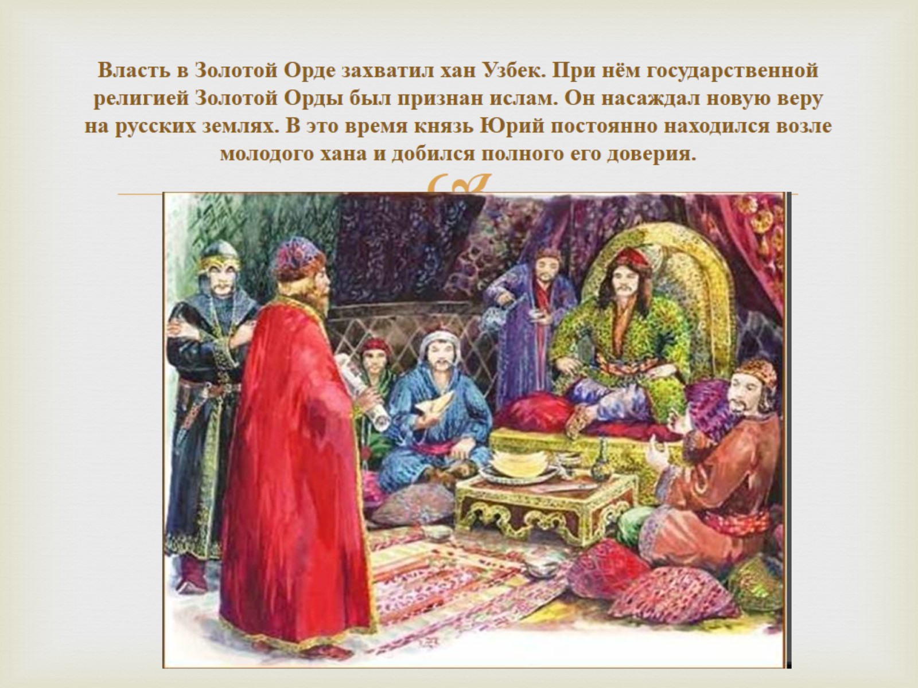
Власть в Золотой Орде захватил хан Узбек. При нём государственной религией Золотой Орды был признан ислам. Он насаждал новую веру на русских землях. В это время князь Юрий постоянно находился возле молодого хана и добился полного его доверия.

Slide 15
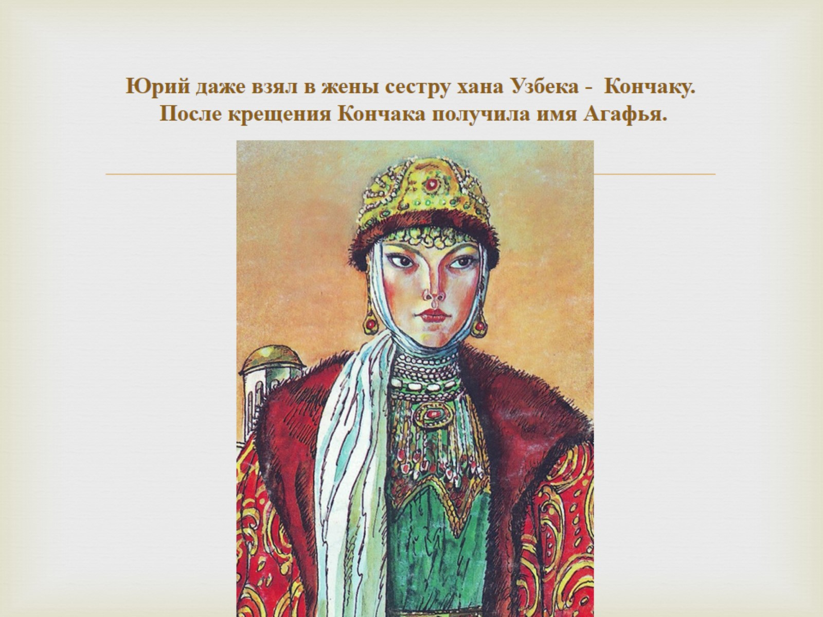
Юрий даже взял в жены сестру хана Узбека - Кончаку.
После крещения Кончака получила имя Агафья.

Slide 16
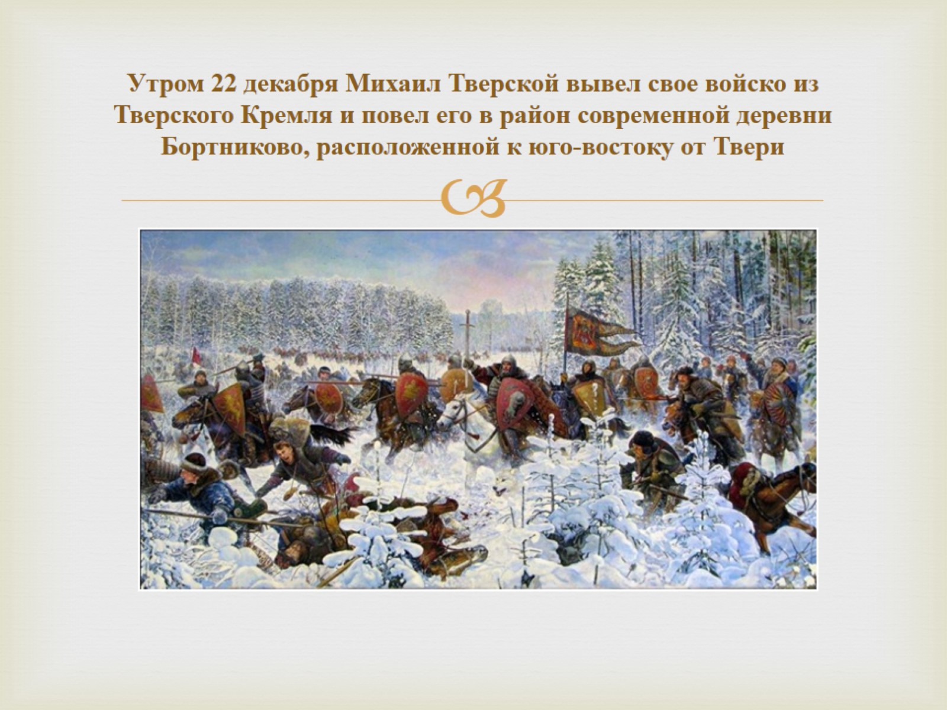
Утром 22 декабря Михаил Тверской вывел свое войско из Тверского Кремля и повел его в район современной деревни Бортниково, расположенной к юго-востоку от Твери

Slide 17
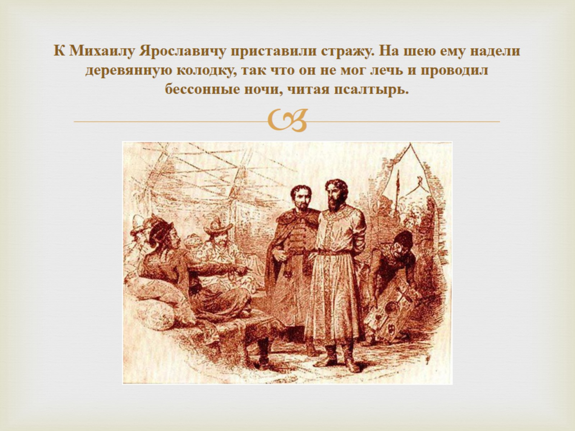
К Михаилу Ярославичу приставили стражу. На шею ему надели деревянную колодку, так что он не мог лечь и проводил бессонные ночи, читая псалтырь.

Slide 18
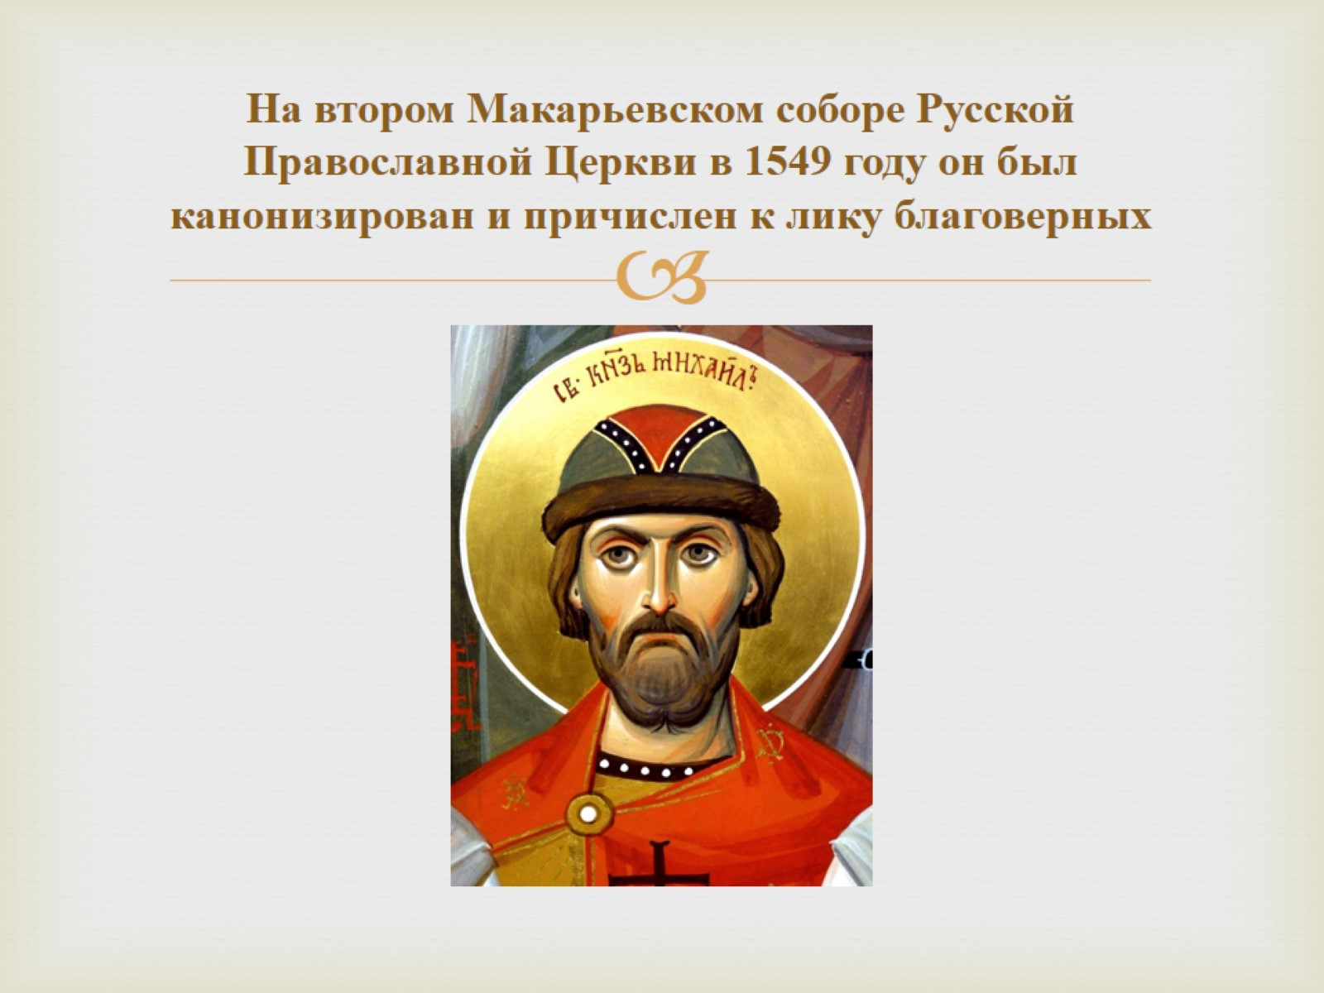
На втором Макарьевском соборе Русской Православной Церкви в 1549 году он был канонизирован и причислен к лику благоверных

Slide 19
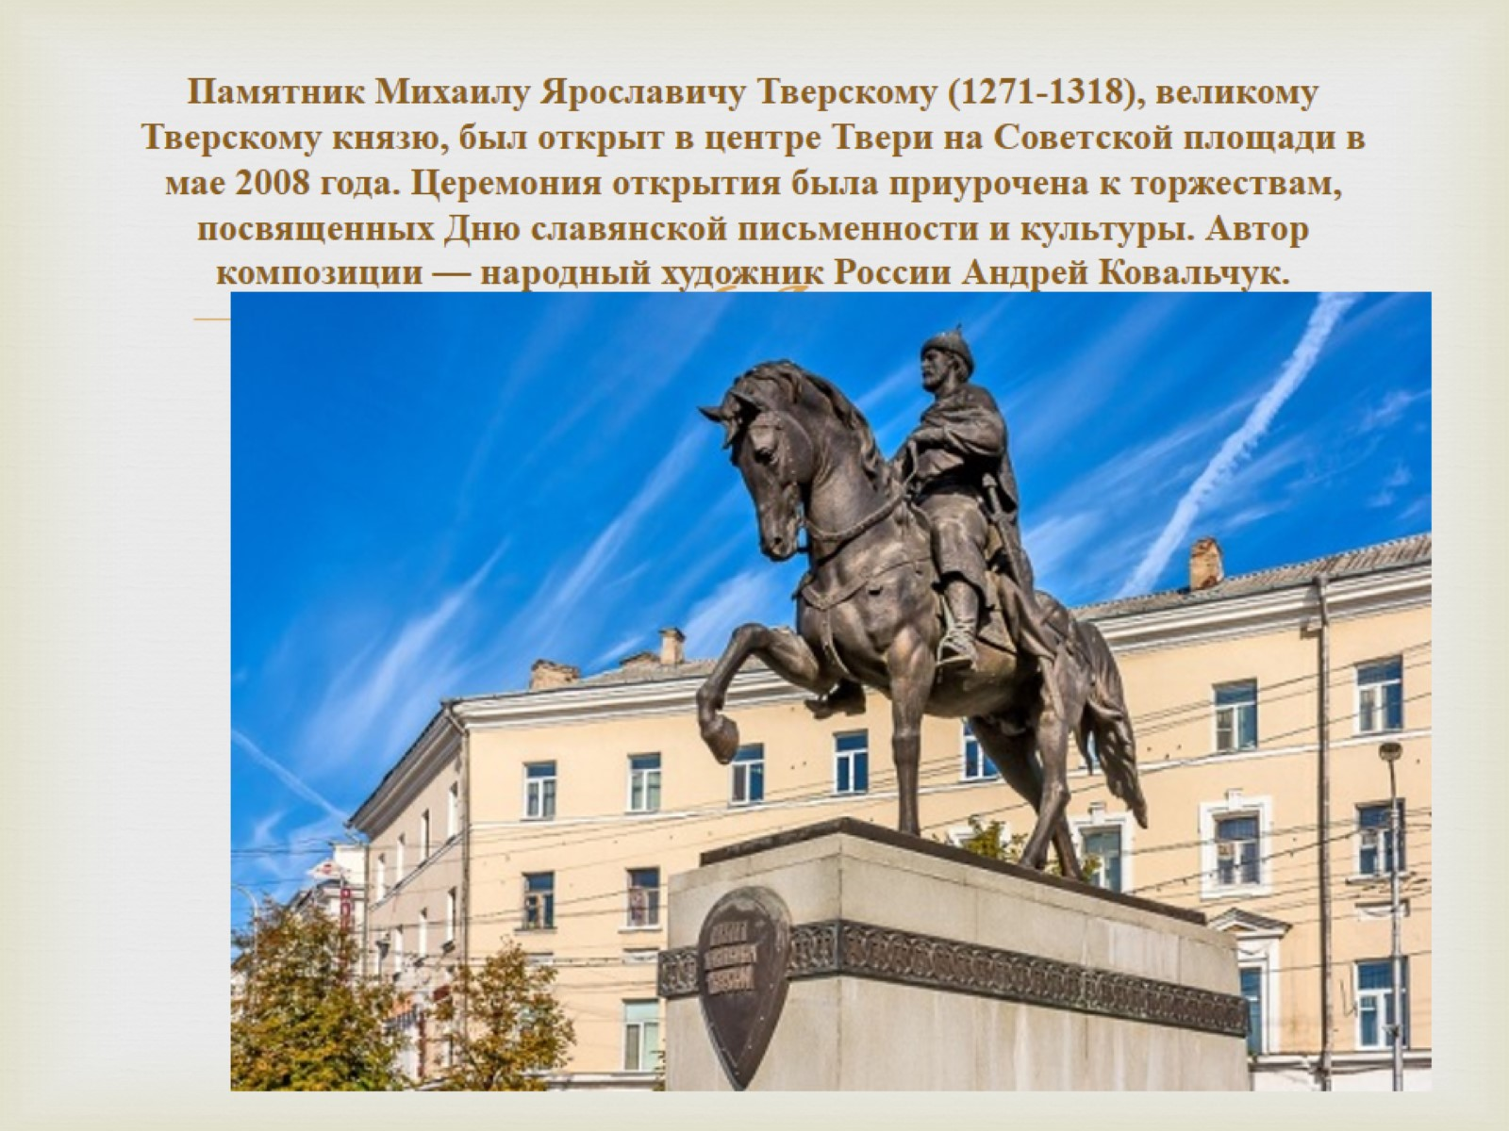
Памятник Михаилу Ярославичу Тверскому (1271-1318), великому Тверскому князю, был открыт в центре Твери на Советской площади в мае 2008 года. Церемония открытия была приурочена к торжествам, посвященных Дню славянской письменности и культуры. Автор композиции — народный художник России Андрей Ковальчук.

Slide 20
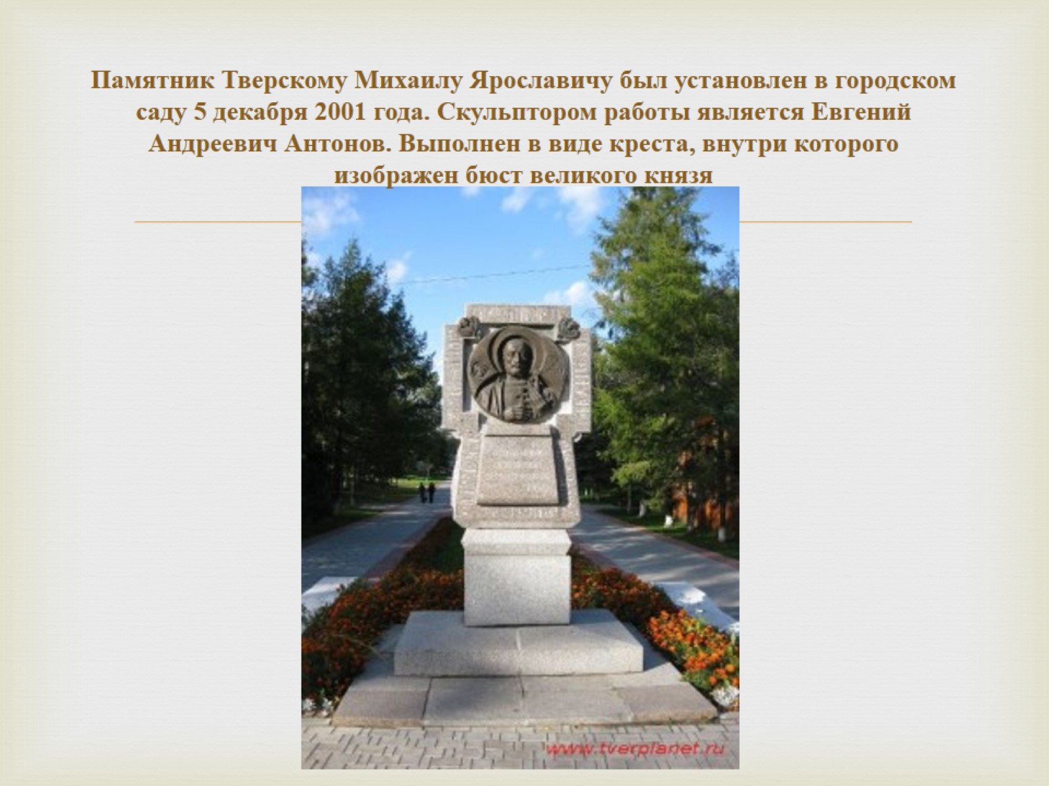
Памятник Тверскому Михаилу Ярославичу был установлен в городском саду 5 декабря 2001 года. Скульптором работы является Евгений Андреевич Антонов. Выполнен в виде креста, внутри которого изображен бюст великого князя

Slide 21
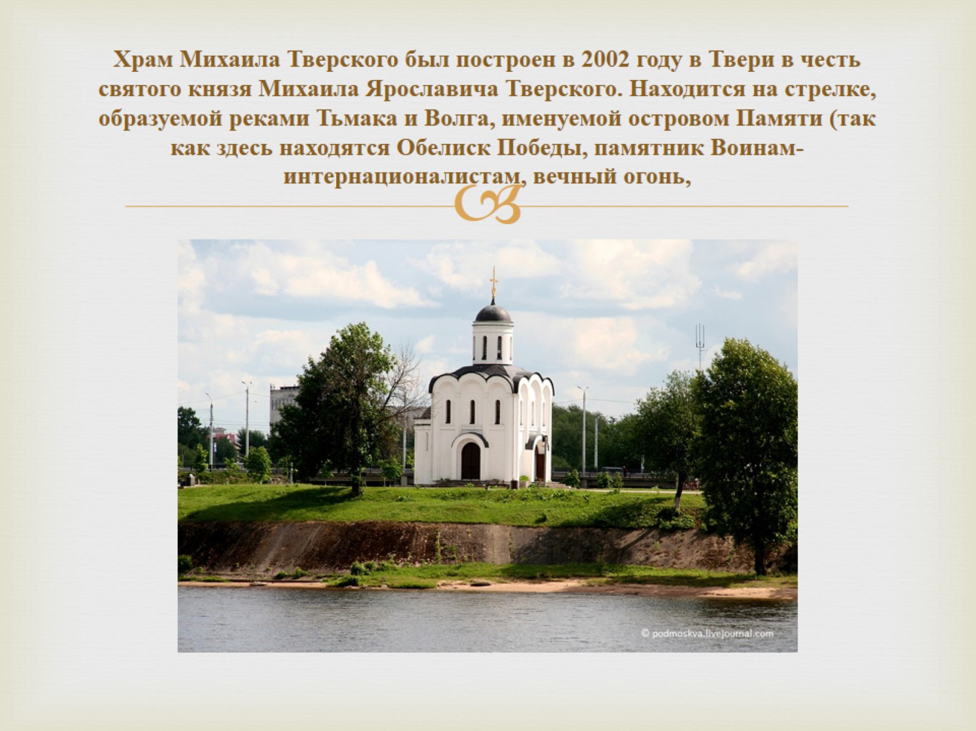
Храм Михаила Тверского был построен в 2002 году в Твери в честь святого князя Михаила Ярославича Тверского. Находится на стрелке, образуемой реками Тьмака и Волга, именуемой островом Памяти (так как здесь находятся Обелиск Победы, памятник Воинам-интернационалистам, вечный огонь,

Slide 22

Набережная Михаила Ярославича расположена в Центральном районе города Твери вдоль берега Волги между Староволжским мостом и кинотеатром "Звезда". Свое название набережная получила в 1993 году в честь Михаила Ярославича

